Slide 1


Saif Al-Dilaimi
Software Entwickler
saif.aldilaimi@icloud.com
Einführung in Aktivierungsfunktion

Slide 2
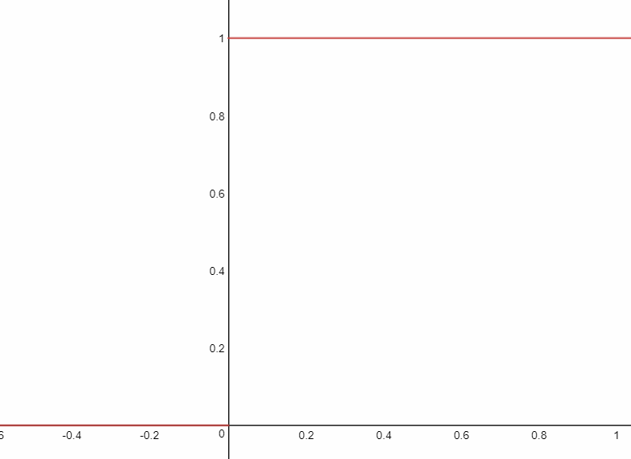
Aktivierungsfunktion Einführung
Die richtige Aktivierungsfunktion auszuwählen ist enorm wichtig für ein Neuronales Netz
Die einfachste Funktion ist die Step Funktion, welche für werte ≥ 0 immer eine 1 ausgibt
Für einfache Szenarien ist diese Funktion noch ausreichend aber mehr auch nicht
Welche Eigenschaften muss eine Aktivierungsfunktion allerdings besitzen?

Slide 3
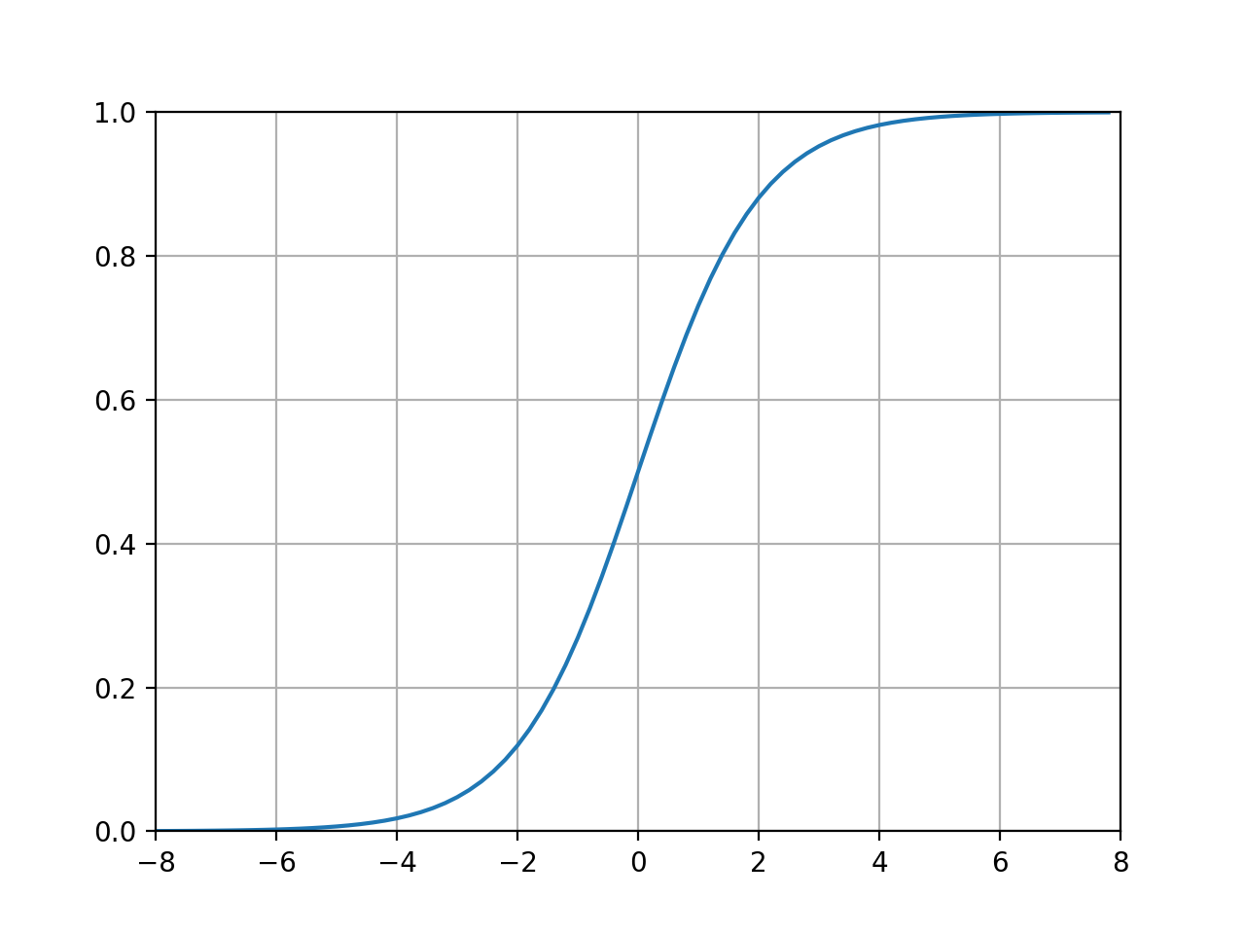
Aktivierungsfunktion Eigenschaften
Sie müssen für das Gradient Descent Verfahren differenzierbar sein
Sie müssen einen Wert zurückgeben, der in dem Wertebereich der Funktion ist
Sie müssen mithilfe des Bais den Threshold der Funktion anpassen können

Slide 4


Aktivierungsfunktion Sigmoid
$f\left(x\right)=σ\left(x\right)= \frac{1}{1+ e^{−x}}$
Wertebereich $=$ (0,1)
Im Wertebereich [-4,4] entsteht ein Bereich für Klassifizierungsprobleme
An beiden enden der Funktion reagieren die Y-Werte sehr gering auf Änderungen von X-Werte -> Vanishing Gradient

Slide 5
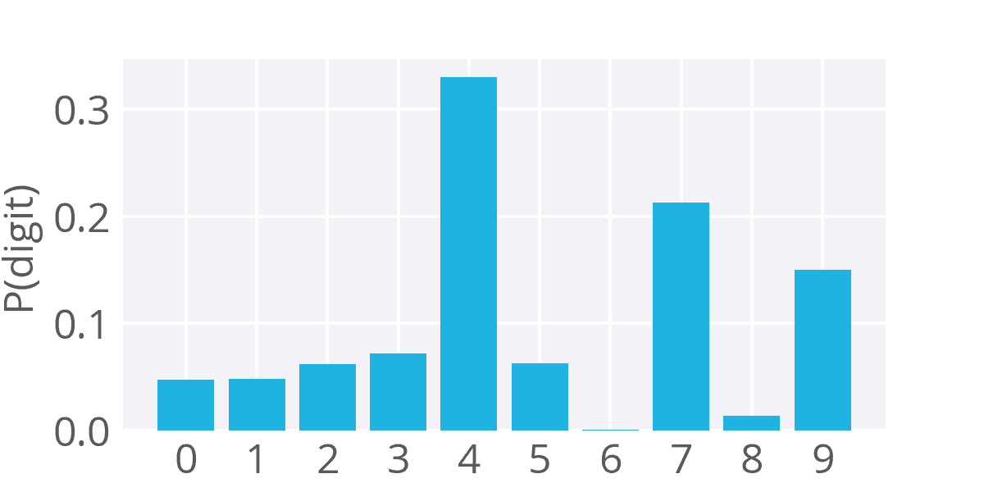
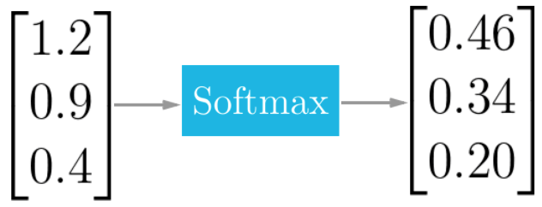
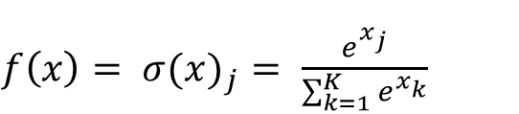
Aktivierungsfunktion Softmax
$f\left(x\right)= {σ(x)}_{j}= \frac{e^{x_{j}}}{\sum_{k=1}^{K}{e^{x_{k}}}}$
Wertebereich $=$ (0,1)
https://github.com/Kulbear/deep-learning-nano-foundation/wiki/ReLU-and-Softmax-Activation-Functions

Slide 6
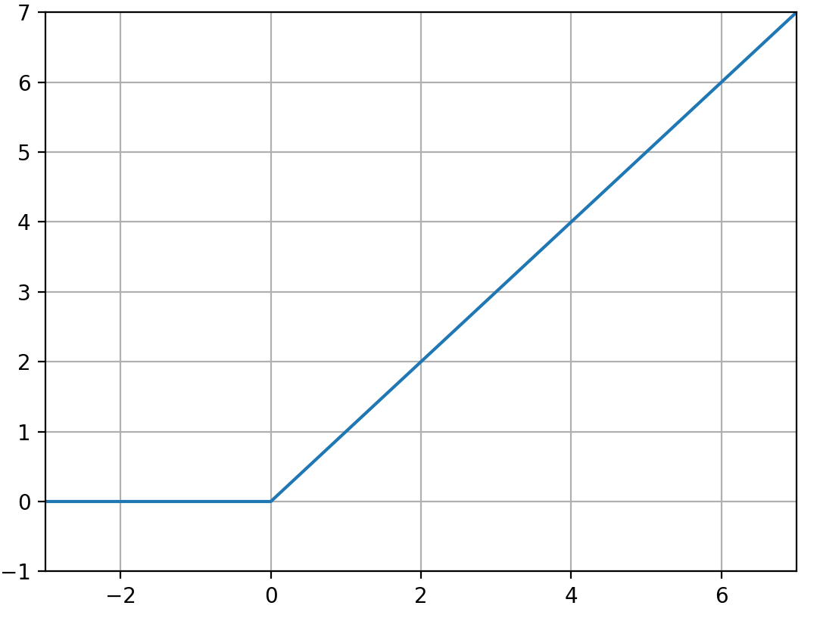

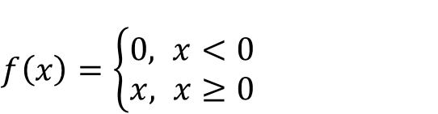
Aktivierungsfunktion ReLU
$f\left(x\right)=\left\{\begin{aligned}0, x<0 \\ &x, x≥0\end{aligned}\right.$
Wertebereich $=$ [0,∞)
Ermöglicht, dass Neuronen nicht durch –X-Werte aktiviert werden
Allerdings kann der Gradient durch negative X-Werte Richtung null gehen und somit das Netzwerk langsamer machen

Slide 7
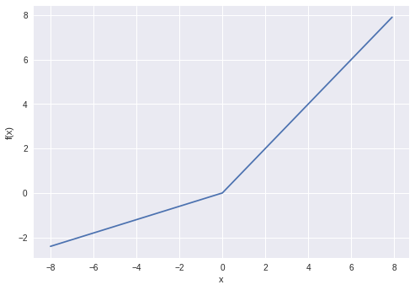

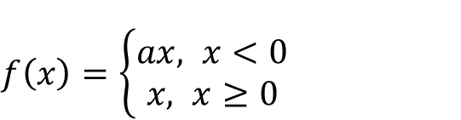

Aktivierungsfunktion PReLU
$f\left(x\right)=\left\{\begin{aligned}ax, x<0 \\ &x, x≥0\end{aligned}\right.$
$$a ∈(0,1)$$
Wertebereich $=$ (-∞,∞)
Ermöglicht, dass der Gradient nicht Richtung null geht.

Slide 8
Saif Al-Dilaimi
Software Entwickler
saif.aldilaimi@icloud.com
Danke fürs Zuhören!
Gleich geht es weiter mit dem nächsten Thema.

